Slide 1
Modelica Seminar - WS 19/20
Gruppe 6
29.10.2019
Engineering PF

Slide 2
Grundgedanken zum Aufbau
„Keep it nice and simple“
Vermeiden von unnötigen Berechnungen und Berechnungsschritten
Einfacher Aufbau des Simulationsmodells in der grafischen Oberfläche
Möglichst wenige Einzelmodelle verwenden
Möglichste wenige Connectoren verwenden
Es soll möglich sein, n (n ϵ [0;+∞[ )Rollen sowohl parametriert, als auch per Drag and Drop zu platzieren
Parametrierung der einzelnen Elemente soll möglichst aus Datenblättern möglich sein

Slide 3
Prinzip der virtuellen Arbeit
Es wird definiert, dass am System zu jeder Zeit eine gedachte Arbeit verrichtet wird, die das System im statischen Gleichgewicht hält
Es werden kraftlose Bewegungen betrachtet
Später kann zurückgerechnet werden, welche Kräfte zu welchem Zeitpunkt wirken müssen
Anwendung auf das gegebene System des Flaschenzugs
Der Motor bringt zu jeder Zeit ein Moment auf, das die Masse in Ruhe hält
Ein Anlegen/Ändern des Stroms ändert die Drehzahl des Motors und bewegt dadurch die Masse nach oben oder unten
Rückrechnen der an der Masse anliegenden Kräfte über die Formel F = m * a

Slide 4
Vereinfachungen für das System (Prototyp)
Das System ist verlustfrei
Wird später geändert (einfügen von Wirkungsgraden)
Die Rollen sind masselos
Sehr hoher Raum, die Masse befindet sich zu t=0 mittig darin
Das Seil wird nie vollständig abgewickelt
Das Seil ist die ganze Zeit über vollständig gespannt
Inelastisches Verhalten des Seils

Slide 5
Identifizieren, der minimal nötigen Einzelmodelle
Antrieb (Parameter: I(t), P_{Nenn}, k_{e})
Zusätzlicher Parameter: Durchmesser d_{Tr} der an der Motorwelle fest montierten Seiltrommel
Rolle (Parameter n)
Masse (Parameter m)
[Das Seil wird über die Verbindungen zwischen den Connectoren repräsentiert]

Slide 6
Auswahl der smarten Komponente des Systems
Wo sollen die Berechnungen durchgeführt werden?
Im Antrieb?
In den Rollen?
In der Masse?
In einem „externen Gerät“?
⇒ Auswahl fällt auf die Masse als „smarte“ Komponente der Simulation

Slide 7
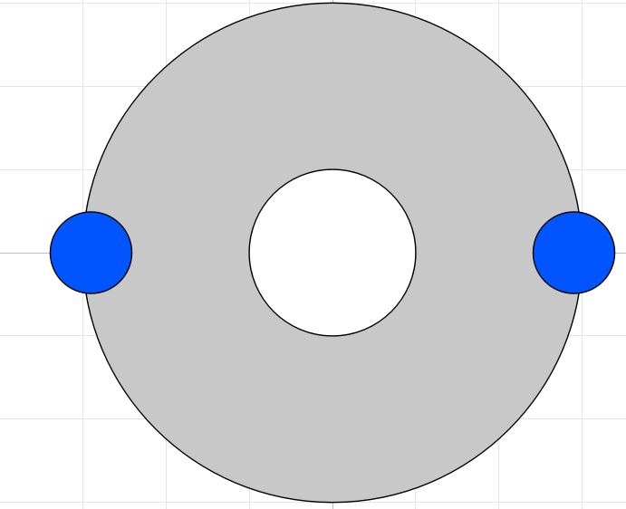
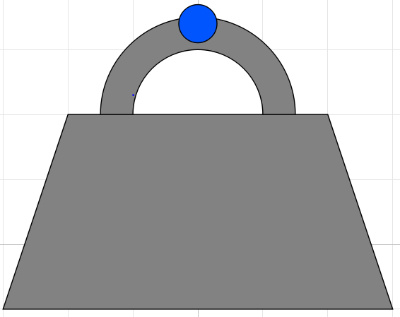
Zusammenhänge zwischen den Komponenten
Antrieb
Rolle (n-mal)
Masse
r_{Tr}
k_{e}
I(t)
P_{Nenn}
n_{inkr}
m
M
F_{Z}
F_{Z}
s_{Seil}
s_{Seil}
n = 0
n_{ges}
M_{Motor} = F_{z} * r
ω =P / (k_{e} * I(t))
s = der(ω) * r
n_{ges} ≥ 1
F_{Z} = F_{G} / n_{ges}
Bewegungsgleichungen
M_{Motor} = F_{z} * r
ω =P / (k_{e} * I(t))
s = der(ω) * r
n_{in} + n_{inkr} = n_{ges}

Slide 8
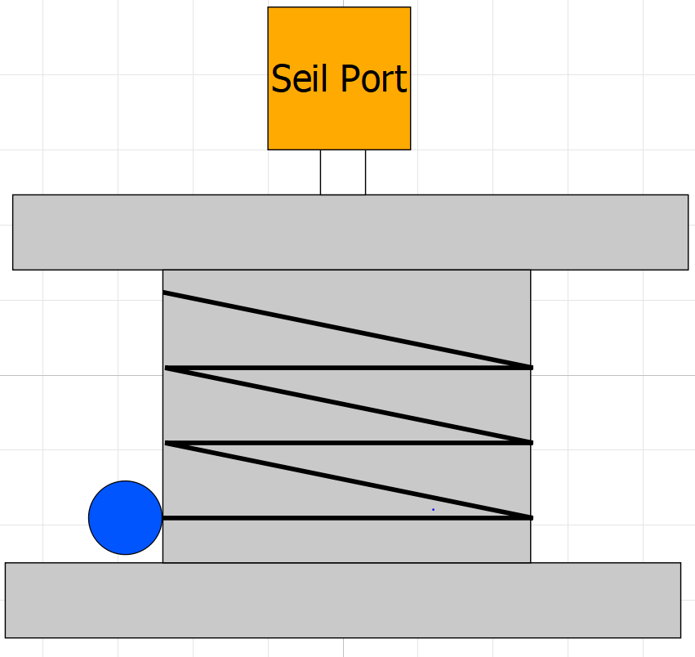
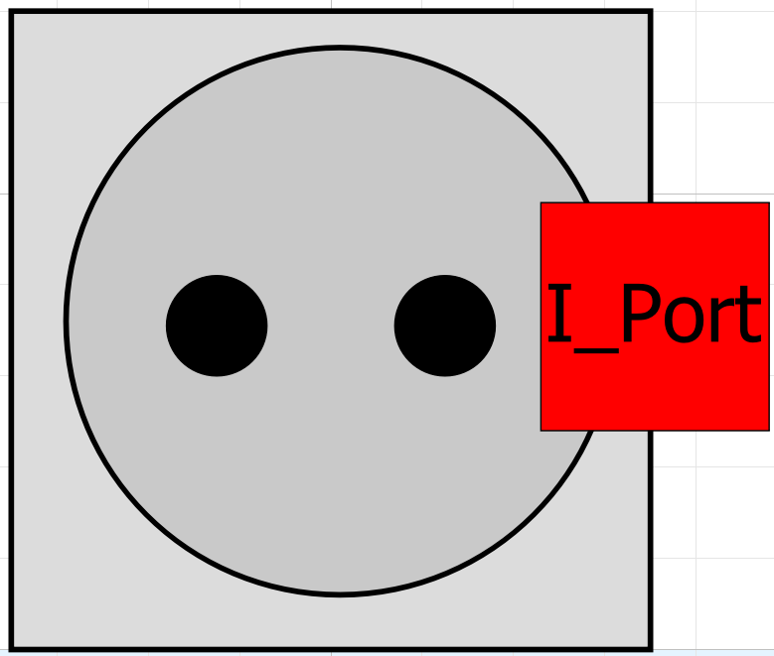
Auftrennen des Motors in andere Modelle
Auftrennen des bisherigen Motors in Stromquelle, Motor und Seiltrommel
Dezentrale Parametereingabe für besseren Überblick über die Parameter
r_{Tr}
r_{Tr}
k_{e}
I(t)
P_{Nenn}
I(t)
k_{e}
P_{Nenn}
M
I(t)
M
ω(t)
s

Slide 9
Vorführung der Bibliothek
Weiter geht es mit und in Modelica

Slide 10
Nächste Schritte in Modelica
Nach Möglichkeit erstellen eines „Clusters“ aus den Modellen von Stromquelle,Motor und Seiltrommel, der als Ganzes eingefügt werden kann/muss
Energieverluste über Wirkungsgrade an Motor und Rollen implementieren
Die Einzelmodelle grafisch überarbeiten

Slide 11
Fragen der Gruppe
Soll eine Zielhöhe implementiert werden, bei deren Erreichen der Strom abgeschaltet wird?
Ist es möglich, Einzelkomponenten so zu „clustern“, dass man sie später noch sichtbar in die grafische Oberfläche einbinden kann?
Reicht es, die Verluste als Wirkungsgrad der einzelnen Komponenten einzufügen?
Muss das Anfahren des Motors implementiert werden? (Nicht-Linearität der Geschwindigkeit trotz konstantem Stromflusses)

